Slide 1
2021年度上期 先端総研MOTIFｘICPJシンポジウム タイトル
社 外 秘
機密等級「社外秘」を記載。
2021/9/30
XXX部 XXXＧ XXXX／XXX部 XXXＧ XXXX XXX部 XXXＧ XXXX／XXX部 XXXＧ XXXX

Slide 2
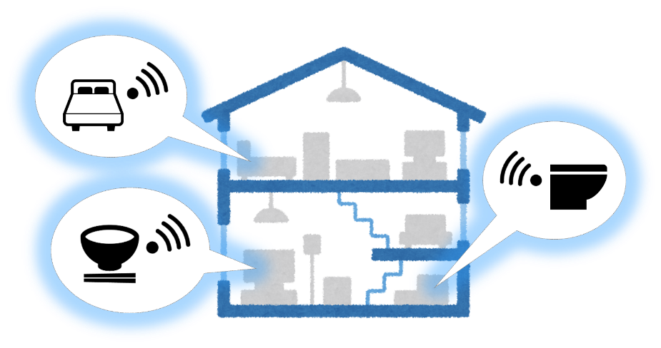



健康管理システムのイメージ
全体概要（1/2）
目的
家庭で、知らない間にこっそり健康診断を行い、時間・コスト・手間を 要せずタイムリーに「未病状態」を「健康状態」に導く健康管理システム
システムイメージ
センシング結果から健康状態を推測し、結果を表示
改善を促す！
家庭内機器にセンサを埋め込み、こっそり測定

Slide 3
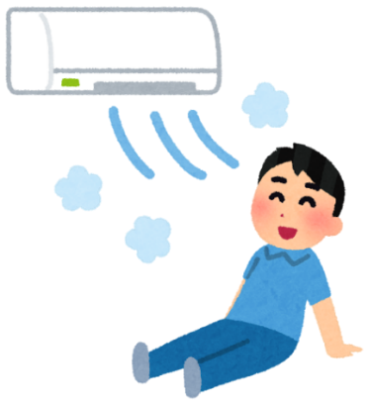
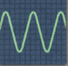







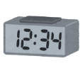
喘息モニタリングの測定項目
全体概要（2/2）
活動経緯や上期の活動内容のまとめもいるかも
周辺情報
行動情報
生体情報
呼気中NO濃度
血中酸素濃度
肺活量（ピークフロー）
体温
ACT
服薬状況
季節・時間帯
気象情報
花粉、菌
室内温湿度
睡眠
食欲不振
鼻水
声色（機嫌）
吸入器で服薬状況やピークフローをセンシング
エアコンで体温測定、室内空気質測定
寝室で睡眠状況、呼気中NO濃度測定
ダイニングで食事・行動(機嫌)などをチェック
喘息の症状悪化を予測し、早期対策を提案 （健康コンシェルジュ）

Slide 4
小児喘息児のいる家庭へのインタビュー
インタビュー結果（1/2）
インタビューの概要（属性など）
具体的な意見など

Slide 5
小児喘息児のいる家庭へのインタビュー
インタビュー結果（2/2）
インタビューから明らかになったこと
不の整理結果など

Slide 6
喘息予測（1/2）
インタビュー結果と喘息予測をつなげるスライド
喘息予測がどう不の解決に寄与するのか
夜中の喘息トラブル
→増悪が予測できればOK
清掃機器への不安
→喘息の原因把握によって、不安は除かれる？
服薬のモチベーション管理
→喘息症状の現状把握と将来予測によってモチベーション向上？
喘息の症状モニタリングと予測ソリューション
（現状の把握と予測）

Slide 7




喘息症状予測の課題への貢献
服薬モチベーション
の低下
夜中の喘息トラブル
短期の予測（日内変動）
夜中の悪化を事前告知
急な対応への負担を軽減
長期の予測
症状の経過を予測し、
服薬へのモチベーションを維持
喘息の
症状予測
長期と短期の喘息症状予測の達成によって、小児喘息の課題解決に貢献

Slide 8
喘息予測の技術的課題
周辺環境が起因になる
AAA
小児喘息の70~90%はアトピー型喘息
ダニやカビ、花粉、ホコリなどのアレルゲンが悪化の原因になる
喘息発作と、天候や温湿度、季節が相関するという文献も多数あり
BBB
CCC

Slide 9
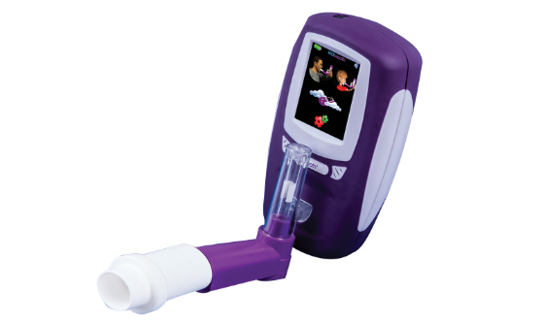
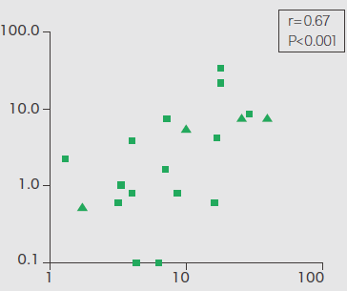
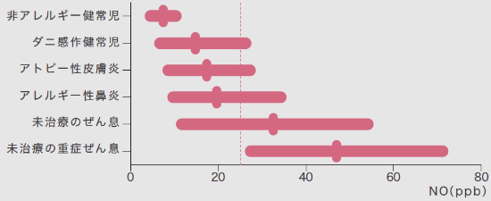
キー技術(Ⅰ)：呼気中NO濃度
呼気中NOとは
呼気中NO測定器
呼気の中に含まれる一酸化窒素を指す
気管支で好酸球性の炎症が起こることで、増加する
比較的、大型
連続的な測定は不可
医療機関への導入が進んでいる
FeNOと気道の好酸球湿潤の相関
技術課題
小型化（家庭への導入に向けて）
連続的な測定
測定値の日内変動と喘息増悪との相関性把握
精度向上による吹込みレス化
喘息有症者のNO濃度分布
気道の炎症の程度を示す、喘息症状のマーカーとして期待されている

Slide 10
社会の変革イメージ
社会背景
小児喘息の有症率の増加
共働き世帯の増加による親子の離れている時間の増加
医療費の増大による予防医療の推進
遠隔診断・治療の浸透
小児喘息の症状予測の将来像
周辺環境と症状のモニタリングによって、経験則からデータに基づいた予測へ変化
医師との情報共有の容易化によって、診断精度向上
対症療法→予防医療へ、主体が病院→家庭へ移行し、通院レスな社会へ
現状の小児喘息の症状予測
親が日頃の子供の悪化傾向を見て、経験から予測
医師が通院時の患者の状態と、患者が記録した日誌から予測
長期間の通院と服薬によってコントロール
技術開発
小児喘息の家庭でのモニタリング技術
小児喘息の症状予測技術

Slide 11
喘息予測（2/2）
喘息予測に向けた技術的課題は？
なぜ予測が難しいのか
背景にある社会課題（あれば）
個人差が大きい
自覚症状を得にくい
環境因子の影響が大きい
測定が手間

Slide 12
喘息予測の技術テーマ（ソリューション）例（数ページ）
一件一葉みたいなイメージ
呼気中NO濃度測定（FeNO）
喘鳴センサ
家庭内のアレルゲン可視化
電子喘息日誌の自動記録
医者と患者の情報共有ソリューション

Slide 14





